Slide 1
Україна на картах упродовж історії

Slide 2
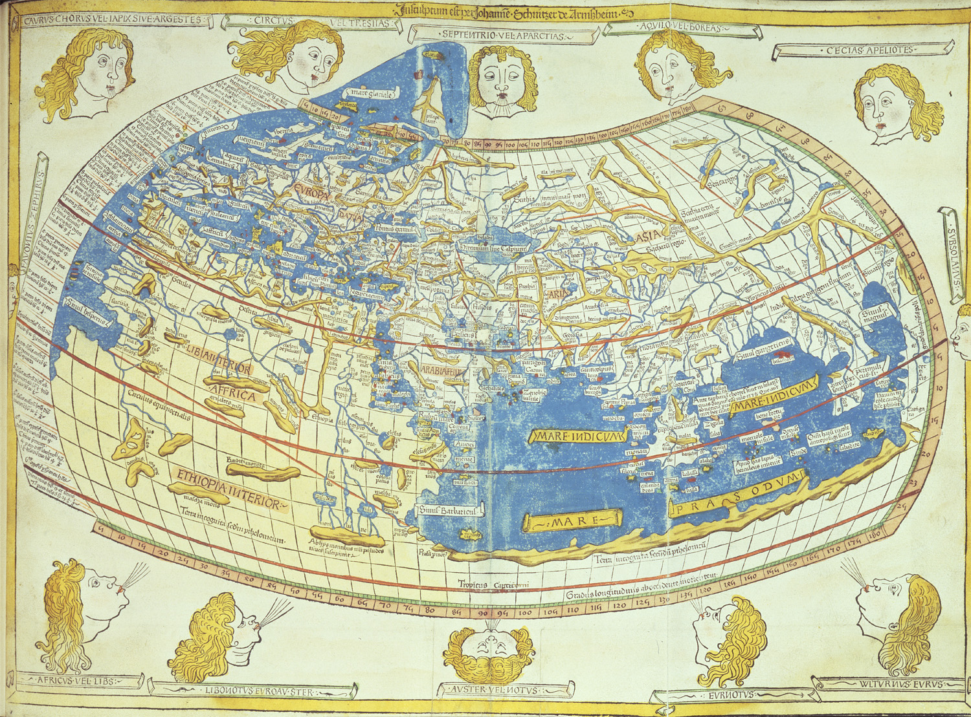
Карта Птолемея створена в 150 році до н.е відображала відомості України

Slide 3
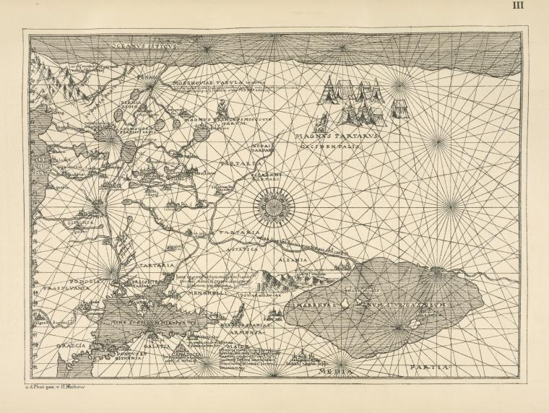
Першою картою, яка відображала українські території від
Дніпра на схід і на південь до Чорного й Азовського морів, стала
навігаційна морська карта Чорного моря, що була укладена італійським картографом Аньєзе Баттістою в середині ХVІ ст.

Slide 4
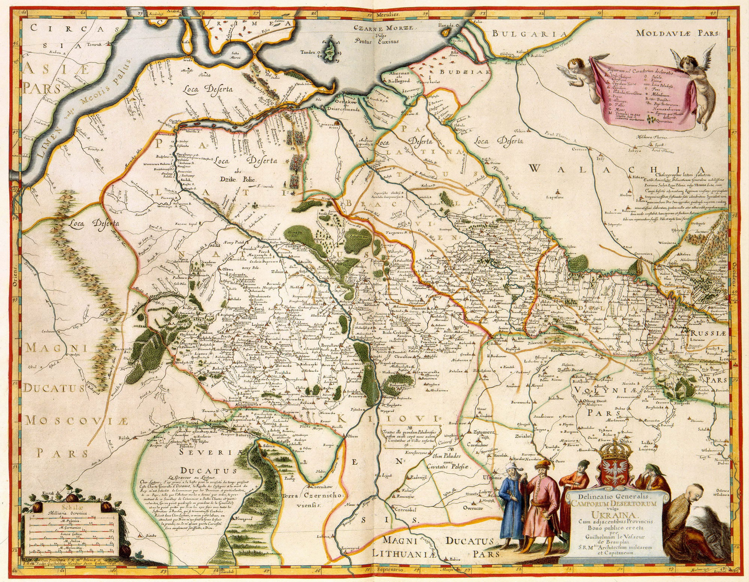
ГЕНЕРАЛЬНА КАРТА УКРАЇНИ ГІЙОМА ДЕ БОПЛАНА

Slide 5
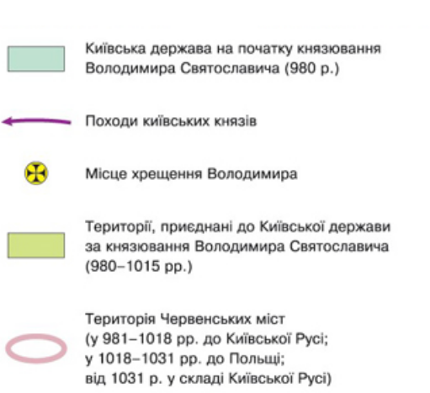
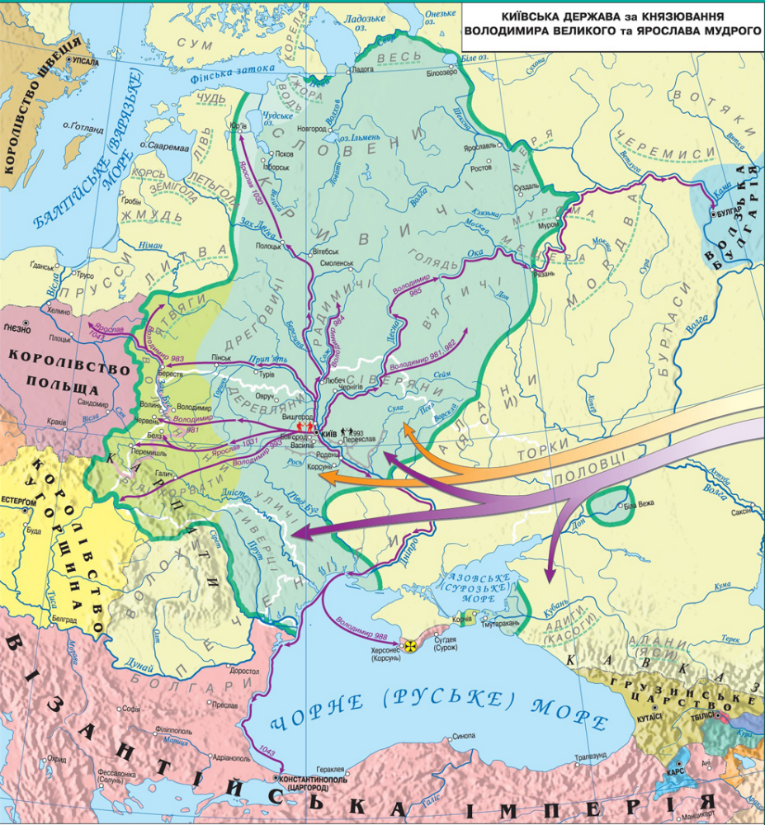
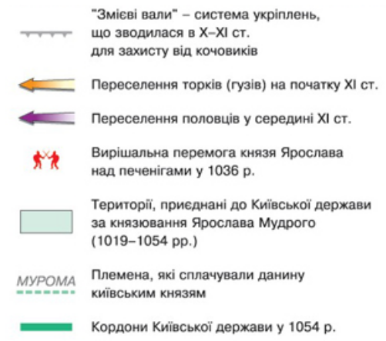
Яку назву має карта?
назвіть столицю Київської держави.
Як змінювалась територія Київської держави за князювання Володимира Великого та Ярослава Мудрого?
У якому місті відбулося хрещення князя Володимира?
З якими сусідами Київської держави відбувались військові сутички? Які умовні позначення карти можуть допомогти вам відповісти на це запитання?

Slide 6
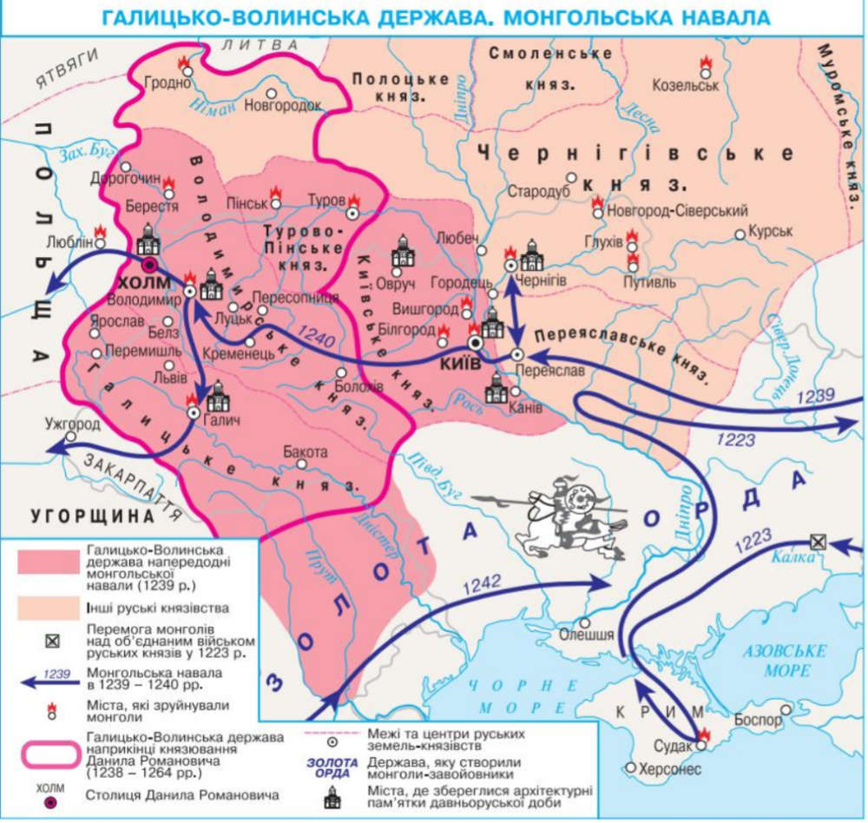
З яких частин складалася Галицько-Волинська держава?
Які князівства межували з Галицько-Волинською державою?
Де й коли вперше відбулася битва монголів з об’єднаним військом руських князів?
Який результат цієї битви? Знайдіть це місце на карті.
Які руські землі потерпали від монгольської навали?
Чим можна пояснити зменшення території Галицько-Волинської держави наприкінці правління Данила Галицького?

